Slide 1
«Знания и только знания делают человека свободным и великим»
Писарев Д. И.
Урок
по теме: «Подготовка к ОГЭ по физике».

Slide 2
Цель урока: Закрепление знаний и умений при решении в формате ОГЭ
Задача: совершенствовать умения и навыки решать задачи разного уровня сложности
Оборудование: раздаточный материал

Slide 3
Класс делится на группы. В каждой группе выбирается командир, который координирует работу группы, отмечает активность учащихся в группе.
Задания КИМов охватывают всю программу. Любой пробел в знаниях обернётся потерей баллов. А второе, и самое трудное в подготовке к ОГЭ,— это как раз научиться решать физические задачи. В физике нет алгоритмов и готовых рецептов. Каждая задача уникальна и требует своего особенного подхода. Чтобы увидеть путь решения, нужны знания, навыки и развитая интуиция. Всё это приходит с опытом. А опыт нарабатывается в результате решения десятков и сотен задач.

Slide 4
Команда первая, ответившая на задание, получает право первой озвучить решение. Если ответ неверный, то другая команда имеет возможность ответить на это задание.

Slide 5
1. Установите соответствие между приборами и физическими величинами, которые они измеряют. К каждой позиции первого столбца подберите соответствующую позицию второго и запишите в таблицу выбранные цифры под соответствующими буквами.
ПРИБОР
А) электрометр
Б) амперметр
B) вольтметр
Физические величины
1) электрический заряд
2) электрическое сопротивление
3) сила тока
4) электрическое напряжение
5) мощность электрического тока
А | Б | В

Slide 6


2. Установите соответствие между формулами для расчета физических величин и названиями этих величин. В формулах использованы обозначения: — плотность; h — высота столба жидкости, V — объем тела, g — ускорение свободного падения. К каждой позиции первого столбца подберите соответствующую позицию второго столбца и запишите в таблицу выбранные цифры под соответствующими буквами.
ФИЗИЧЕСКИЕ ВЕЛИЧИНЫ
1) плотность тела
2) гидростатическое давление жидкости
3) силы Архимеда
4) плотность молекул в некотором объеме
ФОРМУЛЫ
А)
Б)
А | Б

Slide 7
3. Прочитайте текст и вставьте на место пропусков слова (словосочетания) из приведенного списка.
Возьмем простой железный гвоздь, обмотаем его проволокой и подключим ее к батарейке (рис. 1). Мы получим _________ (А), магнитные свойства которого можно наблюдать по притяжению к нему стальных гвоздиков. Для определения полюсов магнита можно воспользоваться магнитной стрелкой. Так, в точке А изображенного на рис. 2 соленоида находится _________ (Б). Также для определения _________ (В) магнита можно воспользоваться правилом _________ (Г).
Список слов и словосочетаний:
1) постоянный полосовой магнит
2) электромагнит
3) южный магнитный полюс
4) северный магнитный полюс
5) правой руки (буравчика)
6) левой руки
7) полюсов
А | Б | В | Г

Slide 8
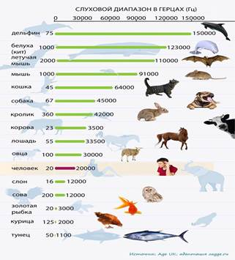
4
Диапазоны слышимости некоторых представителей животного мира показаны на рисунке.
Выберите все верные утверждения.
А. Слуховой аппарат совы улавливает инфразвук.
В. Большинство животных, представленных на схеме, слышат в ультразвуковом диапазоне.
С. Слуховой диапазон человека шире, чем у слона.
Д. Все морские млекопитающие на схеме воспринимают ультразвук.
Е. Летучая мышь воспринимает только ультразвук.

Slide 9
5.
В таблице указана частота колебаний крыльев для некоторых насекомых и птиц. Полет какой из птиц человек в состоянии слышать?
Аисты | 2 | Колибри | 35–50
Бабочки-капустницы | до 9 | Комары | 300–600
Воробьи | до 13 | Мухи комнатные | 190–330
Вороны | 3–4 | Пчелы | 200–250
Жуки майские | 45

Slide 10
6.
Слуховая система человека
Основными объективными характеристиками звукового информационного канала являются частотный диапазон воспринимаемых звуков и динамический диапазон звукового давления воспринимаемых звуков.
Субъективным признаком частоты звука является его высота, чем больше частота звука, тем более высоким он воспринимается на слух. Нижний частотный слуховой порог органа слуха человека составляет примерно 16 Гц, верхняя граница частоты колебаний составляет 20 000 Гц, воспринимаемых ухом человека в возрасте до 20 лет. В возрасте 35 лет эта граница составляет примерно 15 000 Гц, в возрасте 50 лет – примерно 12 000 Гц. Дети воспринимают звуки с частотой до 22 000 Гц. Волны с частотой менее 16 Гц принято называть инфразвуком, а с частотой более 20 кГц – ультразвуком.
Субъективным признаком звукового давления является громкость звука. Уровень звукового давления измеряется в децибелах (дБ). Диапазон воспринимаемых уровней интенсивности звука в среднем составляет 130 дБ. Значение 0 дБ соответствует среднестатистическому порогу слышимости человека для тона частотой 1000 Гц.
Порог слышимости (минимальная интенсивность звука, воспринимаемая ухом) различен для звуковых колебаний разных частот. Органы слуха человека наиболее чувствительны к частоте 1000–3000 Гц. Верхнюю границу интенсивности звука, которую человек ещё способен воспринимать, называют порогом болевого ощущения, так как восприятие звука такой интенсивности вызывает болевое ощущение. Отдых и сон считают полноценным, когда шум не превышает 25–30 дБ. Кратковременно допустим шум 80 дБ. Здоровые барабанные перепонки без ущерба могут переносить громкость в 110 дБ максимум в течение примерно 1,5 мин. В таблице указан уровень громкости от разных источников.

Slide 11
Вопрос 1:
Выберите все верные утверждения, соответствующие информации в тексте.
А. С возрастом верхняя граница воспринимаемых человеком звуковых частот уменьшается.
В. Дети более чувствительны к звукам низкой частоты.
С. Громкость звука пропорциональна частоте звуковых колебаний.
Д. При увеличении частоты звука высота тона увеличивается.
Е. Длина звуковой волны является субъективной характеристикой звука.
Источники звука | Уровень громкости (дБ) | Источники звука | Уровень громкости (дБ)
Шелест листьев | 10 | Поезд метро | 100
Шёпот | 20 | Громкая музыка | 110
Разговор | 60 | Болевой порог | 120
Пневматический молоток | 90 | Смертельный уровень | 180

Slide 12
7. Прочитайте текст и вставьте на места пропусков слова (словосочетания) из приведенного списка.
Возьмём растительное масло, сок, подкрашенный спирт и высокий стакан. Сначала нальем в стакан сок, затем аккуратно по лезвию ножа добавим растительное масло. И в последнюю очередь, опять же по лезвию ножа, добавим сверху спирт. В результате получим три слоя разных жидкостей в одном стакане. Этот опыт оказался возможным, потому что масло _______(А) с соком и спиртом. Жидкости _______(Б), и слои жидкостей распределены в соответствии с _______(В). Если бы мы бросили металлический шуруп в этот стакан, то он бы оказался на _______(Г) стакана.

Slide 13
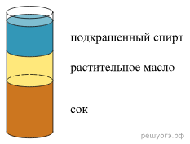
Запишите в таблицу выбранные цифры под соответствующими буквами.
Цифры могут повторяться.
Список слов и словосочетаний:
1) не взаимодействует
2) не смешивается
3) имеют одинаковый объём
4) имеют одинаковую массу
5) имеют разную плотность
6) условием плавания тел
7) законом Гука
8) дно
9) поверхность
А | Б | В | Г

Slide 14
8. Резиновый шарик с легко растягивающейся оболочкой, надутый на вершине высокой горы, переносят с вершины этой горы к ее подножию. Как изменяются по мере опускания шарика следующие физические величины: давление воздуха снаружи шарика, плотность воздуха внутри шарика? Температуру воздуха везде считать постоянной. Для каждой величины определите соответствующий характер изменения:
1) увеличилась
2) уменьшилась
3) не изменилась
Запишите в таблицу выбранные цифры для каждой физической величины. Цифры в ответе могут повторяться.
Давление воздуха снаружи шарика | Плотность воздуха внутри шарика

Slide 15

9. Ученик провел опыты по изучению силы трения скольжения, равномерно перемещая брусок с грузами по горизонтальным поверхностям с помощью динамометра (см. рис.).
Результаты измерений массы бруска с грузами m, площади соприкосновения бруска и поверхности S и приложенной силы F он представил в таблице.
№ опыта | Поверхность | m, г | S, см² | F, Н
1 | Деревянная рейка | 200 | 30 | 0,8
2 | Пластиковая рейка | 200 | 30 | 0,4
3 | Деревянная рейка | 100 | 20 | 0,4

Slide 16
На основании выполненных измерений можно утверждать, что сила трения скольжения
1) не зависит от площади соприкосновения бруска и поверхности
2) увеличивается с увеличением площади соприкасаемых поверхностей
3) увеличивается с увеличением массы бруска
4) зависит от рода соприкасающихся поверхностей

Slide 17
10.
Выберите два верных утверждения, которые соответствуют содержанию текста. Запишите в ответ их номера.
1. Молния — это электрический разряд в атмосфере.
2. Молния — это излучение света облаком, имеющим большой электрический заряд.
3. Над Землей висит облако, поверхность которого, обращенная к Земле, заряжена положительно. Поверхность Земли в этом месте будет заряжена положительно.
4. Над Землей висит облако, поверхность которого, обращенная к Земле, заряжена положительно. Поверхность Земли в этом месте будет заряжена отрицательно
5. Над Землей висит облако, поверхность которого, обращенная к Земле, заряжена положительно. Заряд поверхности Земли в этом месте будет равен нулю.

Slide 18
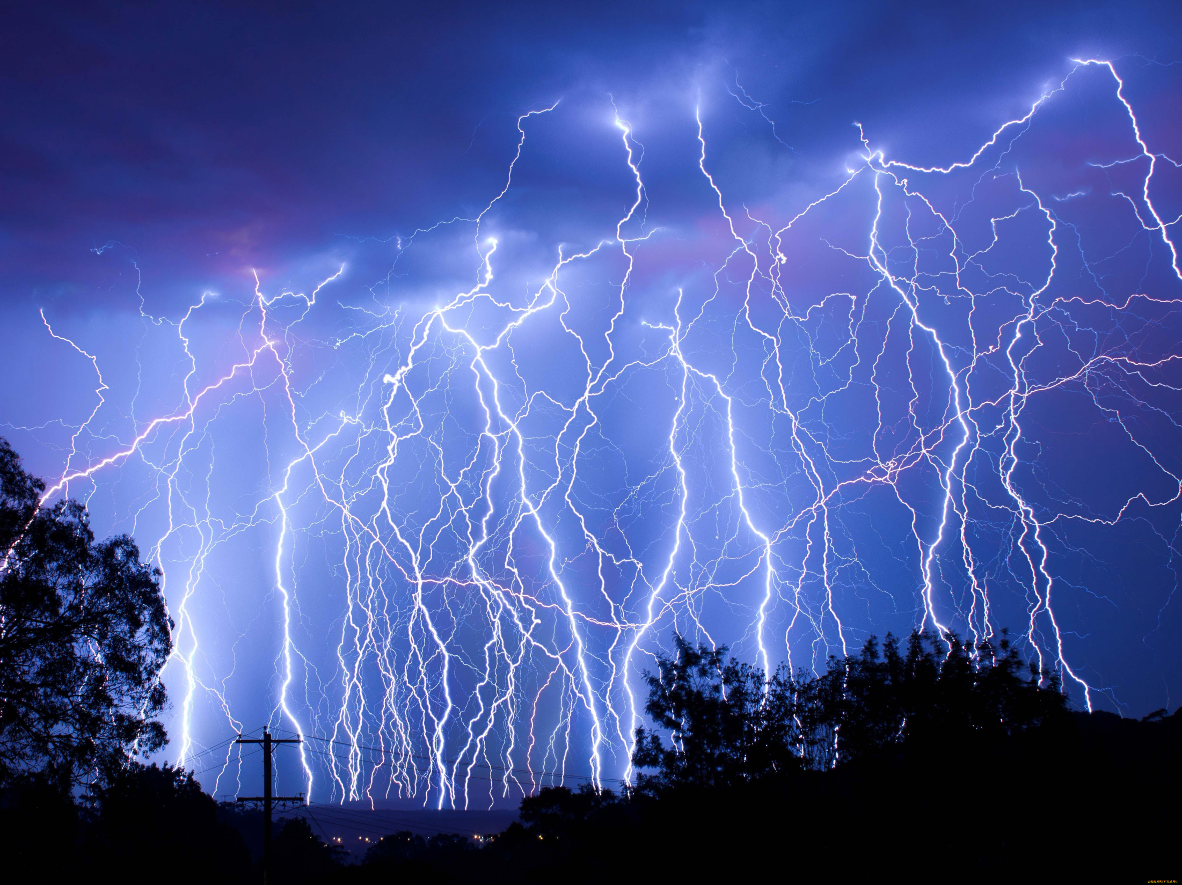


Slide 19
Молния
Красивое и небезопасное явление природы — молния — представляет собой искровой разряд в атмосфере.
Уже в середине XVIII в. исследователи обратили внимание на внешнее сходство молнии с электрической искрой. Высказывалось предположение, что грозовые облака несут в себе большие электрические заряды и молния есть гигантская искра, ничем, кроме размеров, не отличающаяся от искры между шарами электрофорной машины. На это указывал М. В. Ломоносов, занимавшийся изучением атмосферного электричества.
Ломоносов построил «громовую машину» — конденсатор, находившийся в его лаборатории и заряжавшийся атмосферным электричеством посредством провода, конец которого был выведен из помещения и поднят на высоком шесте. Во время грозы из конденсатора можно было извлекать искры. Таким образом, было показано, что грозовые облака действительно несут на себе огромный электрический заряд.
Разные части грозового облака несут заряды разных знаков. Чаще всего нижняя часть облака (обращенная к Земле) бывает заряжена отрицательно, а верхняя — положительно. Поэтому если два облака сближаются разноименно заряженными частями, то между ними проскакивает молния.
Однако грозовой разряд может произойти и иначе. Проходя над Землей, грозовое облако создает на ее поверхности большой индуцированный заряд, и поэтому облако и поверхность Земли образуют две обкладки большого конденсатора. Напряжение между облаком и Землей достигает нескольких миллионов вольт, и в воздухе возникает сильное электрическое поле. В результате может произойти пробой, т. е. молния, которая ударит в землю. При этом молния иногда поражает людей, дома, деревья.
Гром, возникающий после молнии, имеет такое же происхождение, что и треск при проскакивании искры. Он появляется из-за того, что воздух внутри канала молнии сильно разогревается и расширяется, отчего и возникают звуковые волны. Эти волны, отражаясь от облаков, гор и других объектов, создают длительное многократное эхо, поэтому и слышны громовые раскаты.

Slide 20
«Основная задача настоящего образования – научить пониманию.»
Желаю выдержать экзамен !
Сергей Капица
Подведение итогов.
Учащимся раздаются рекомендации по подготовке к ОГЭ по физике.

Slide 21
Совет № 1. Узнайте все об ОГЭ на сайте ФИПИ
Прежде всего вам нужно узнать, с чем придётся столкнуться на экзамене. Начните знакомство с официального сайта ФИПИ — там собрана вся полезная информация:
демоверсии;
спецификации;
кодификаторы;
список изменений в ОГЭ и многое другое.

Slide 22
Совет № 2. Изучите темы, которые будут проверять на ОГЭ
Разделы теории, по которым составлены задания экзамена, есть в открытом доступе. Их можно узнать на том же сайте ФИПИ, в кодификаторах. Например, в 2024 году на ОГЭ проверят знания учеников по разделам:
Механические явления.
Тепловые явления.
Электромагнитные явления.
Квантовые явления.

Slide 23
Совет № 3. Отрабатывайте каждую формулу
Совет № 4. Много практикуйтесь
Сделать это можно несколькими способами:
решать демоверсии ОГЭ по физике на сайте ФИПИ;
практиковаться на задачах из «Открытого банка заданий»;
заниматься подготовкой с репетитором по физике, который будет подбирать для практики задания, похожие на экзаменационные;
сдавать пробные экзамены.

Slide 24
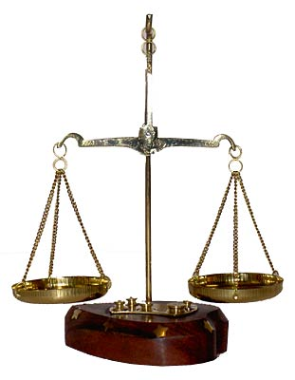
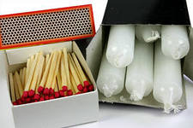
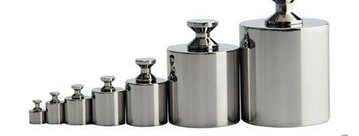
Даны весы, гири, свечка, спички. Как сделать так, чтобы весы находились минуту в равновесии, а потом нарушилось их равновесие. Прикасаться к весам и чашечкам этих весов - запрещено.

Slide 25
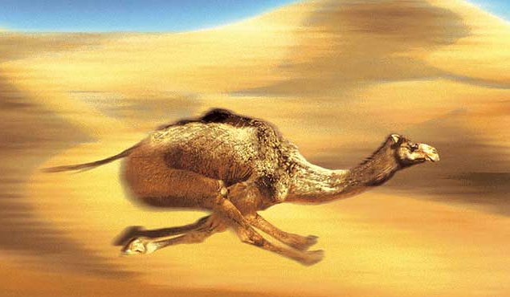
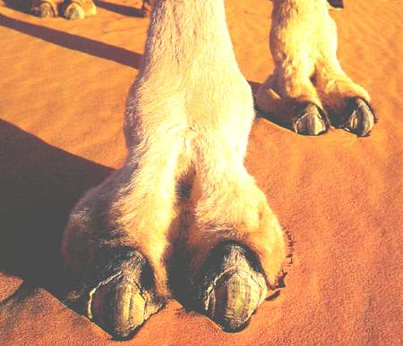
Почему верблюды легко передвигаются по песку?

Slide 26
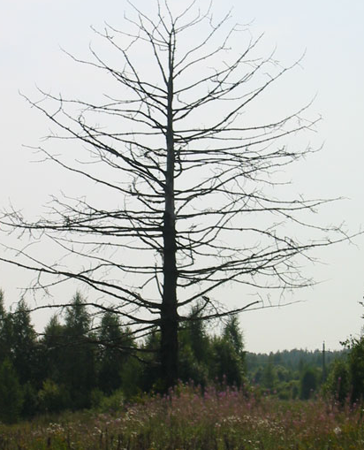
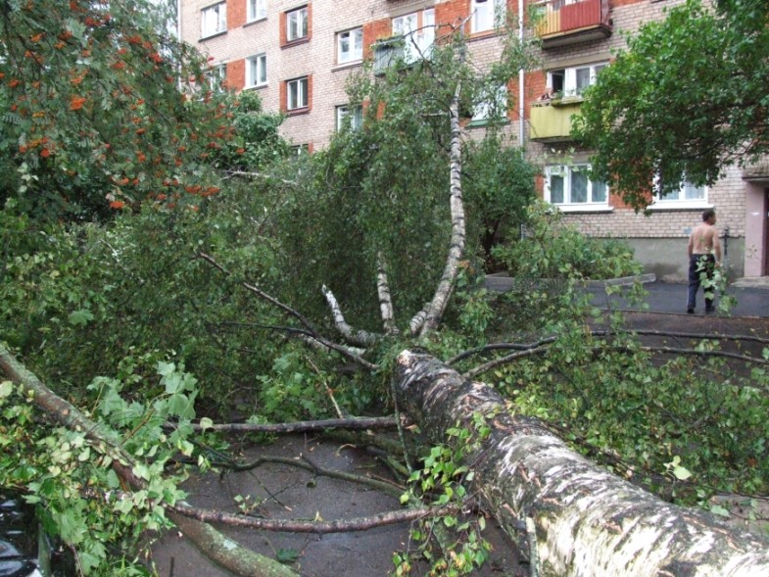
Почему буря, которая валит живые деревья летом, часто не может свалить стоящее рядом сухое дерево?

Slide 27
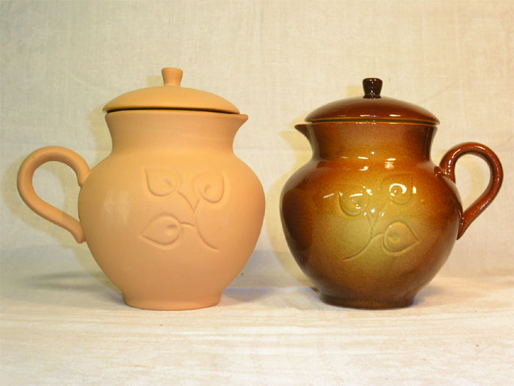
В каком из кувшинов лучше хранить молоко без холодильника ?

Slide 28

Почему если выстрелить из мелкокалиберной винтовки в варёное яйцо, то в яйце образуется отверстие. А если выстрелить в сырое яйцо, то оно разлетается вдребезги?

